Slide 1
Elektronik Ticarette Gelir Modelleri
.
Prof.Dr.Dilber Ulaş
Ankara Üniversitesi
SBF - 2018

Slide 2
E-Ticaret türleri
B2B (Business To Business)
Şirketler Arası Elektronik Ticaret
B2C (Business To Consumer / Customer)
Şirket-Tüketici Arası Elektronik Ticaret
B2G (Business To Goverment)
Şirket-Kamu İdaresi Arası Elektronik Ticaret
C2G (Consumer / Customer To Government)
Tüketici-Kamu İdaresi Arası Elektronik Ticaret

Slide 3
B2B
Sözgelimi, ”Nike” kendisi tek bir çift bile ayakkabı üretmez. Bunun yerine, dünyanın birçok bölgesinde fason üretim yapan “üretim ortakları” vardır. Böylece “Nike” kendisi sadece kendi alanı olarak seçtiği tanıtım ve dağıtıma yoğunlaşır. Üretim ortakları, Nike’ın kendileri ile paylaştığı piyasa araştırmaları sonuçlarına göre ARGE yapar ve yeni modeller üretir. E-Ticaret ortamları (Internet) bu tip oluşumların doğal platformudur.

Slide 4
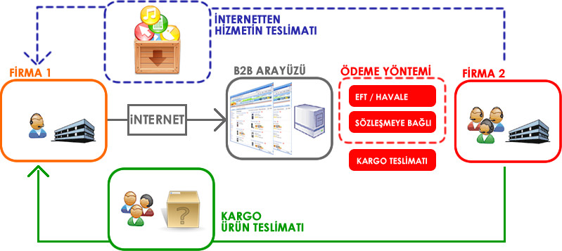
E-Ticaret türleri / B2B
1. Şirketler Arası (B2B- Business To Business) Elektronik Ticaret: En yaygın kullanılan elektronik ticaret şeklidir. Şirket içi veya şirketler arası yapılan ticarettir. Elektronik Veri Değişimi (Electronik Data Interchange) olarak da adlandırılmaktadır. Firmaların elektronik ortamda tedarikçiye sipariş vermesi, faturalarını temin etmesi ve bedellerini ödemesi bu bölümde değerlendirilmektedir.

Slide 5
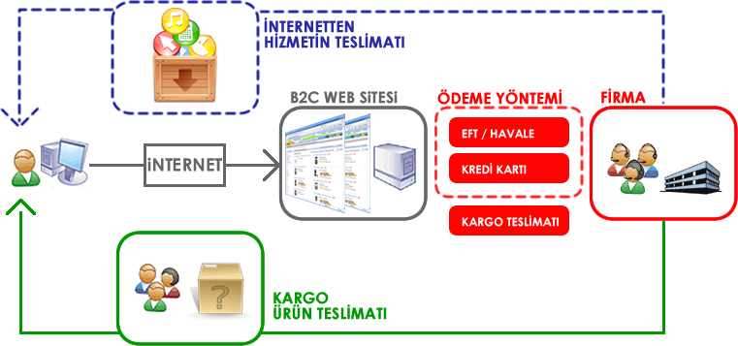
E-Ticaret türleri / B2C
2. Şirket-Tüketici Arası Elektronik Ticaret (B2C-Business to consumer / costumer) : Elektronik ticaretin en çok bilinen türüdür. Sanal Mağaza uygulamaları ile İnternette firmalar elektronik ortamda; bilgisayardan otomobile, kitaptan pizzaya birçok ürünün doğrudan tüketiciye satışını yapmaya başlamıştır. Yaygın GSM kullanımı ile birlikte wap teknolojisi de gelişmekte olup, yer ve zaman gibi kısıtlar olmaksızın elektronik ticaret yapılan uygun bir ortam haline gelmiştir.

Slide 6
B2C Pazarlama ve E-Ticaret Stratejileri
World Wide Web, şirketler ve onların müşterileri için pazarlama ve satışta bazı farklı kulvarlar ortaya çıkartıyor :
  Etkileşim
  Hızlı cevap alma/verme
  Heryerden erişim
  Gelen kişiye özel bilgi
  Çok dar bir alanda oluşan pazarlama ve satış çevrimi

Slide 7
B2C Pazarlama ve E-Ticaret Stratejileri
eTicaret aynı zamanda fiyatlandırma ve ürünlerin müşteriye satışı konusundaki paradigmaları da değiştiriyor. Amazon.com gibi yeni sanal şirketler, sıfır stok ile çalışıyor. Burada yaptıkları sadece, malı müşteriye teslim etmek için bazı parçaları bir araya getirmek. Bunlar da :
  Web sayfası
  Anlık ürün bilgileri erişim sistemi
  Stratejik işbirlikleri ve ortaklıklar
  Web sayfasından elektronik olarak para ödeme seçeneği
  Ürünü müşteriye teslim etmek için kullanılan dağıtma kanalları (UPS, FedEx vb)

Slide 8
?
İnternette gezinirken bir websitesi keşfediyorsunuz. Bahsedilen websitesinde bazı ürünler satılmakta ve bu ürünlerle ilgili açıklamalar, fiyatlar ve fotoğraflar yer almakta. Ayrıca müşteriler ürünlerle ilgili fiyat teklifleri de sunabiliyorlar. Diğer bir ifadeyle açık arttırma da söz konusu. Bu websitesinin faaliyetleri hangi e-ticaret tipine örnek teşkil etmektedir?
B2C
B2B
C2C
C2B

Slide 9
3.B2G E -Devlet
Vergi ödemek
Sağlık karnesi almak
İşletme ruhsatı almak.
Pasaport almak
Nüfus bilgilerini değiştirmek
Köpeğinizin kaydını yaptırmak
İkametgah kağıdı almak.
……..

Slide 10
?
( _______________ tipi e-ticaret, gerçekleşen tüm e-ticaretin en büyük payını oluşturur.)
a- B2C
b- B2B
c- C2C
d- C2B

Slide 11
E-Ticaret / B2B ne sunar?
A. KATALOG HİZMETİ
  B2B siteleri, şirketlere kendilerini ve ürünlerini tanıtıcı gerçek hayatta
  potansiyel müşterilere gönderdiğiniz kataloglardan ya da broşürlerden farkı
  olmayan online kataloglar sağlar.
B. ALIM SATIM HİZMETLERİ
  B2B sitelerinin önemli bir bölümü, üyelerine kendi aralarında online ticaret
  yapma olanağı sağlayarak alıcı ile satıcı şirket arasındaki alışverişe ilişkin
  bütün süreçler elektronik ortamda gerçekleşir.
C. MÜZAYEDE HİZMETLERİ
  B2B Sitelerinin bir çoğu tıpkı bireysel tüketicilere yönelik açık artırma
  sitelerinde olduğu gibi açık artırma (ya da eksiltme) yapılmasına imkan tanır.
  B2B şirketten şirkete gerçekleşen açık artırma ile şirketlerin stoklarında kalan
  ürünleri satma, ya da toptan ticarete yönelik özel kampanyalar yapma fırsatını
  sunar.
D. BİLGİ DEĞİŞ TOKUŞU HİZMETİ
  B2B sitelerinin en temel işlevi ise, bu siteler aracılığıyla bir araya gelen
  şirketlerin birbirlerini alım satım taleplerinden haberdar etmeleridir. Bu
  niteliğiyle sektörlere yönelik şeffaflığı artıran elektronik pazar yerleri, fiyat
  seviyelerinin de optimum biçimde oluşmasını sağlarlar.

Slide 12
E-Ticaret / B2B de modeller
Satış – Pazarlama (Sales Channels and Agregators)
  Grup Satışı – www.pencere.com.tr | www.bayinet.com.tr
Tedarik Zinciri - Satınalma (Supply Chain / Procurement Aggregators)
  Grup Satınalma – www.tedarikmerkezi.com | www.oteltedarik.com
  www.tedarik.com
Al – Sat e-Ticaret Pazar Yerleri (Buy/Sell Marketplaces)
  2-Yönlü İhale Siteleri – www.alibaba.com
Teknik Hizmetler (Technical Services)
  www.toolwire.com
Bilgi Hizmetleri (Information Services)
  Teknik Destek Hizmetleri– technet.microsoft.com

Slide 13
E-Ticaret / B2C de modeller
Online “eTail” Stores (Elektronik Perakende - Mağaza)
  www.ceptikla.com - www.hepsiburada.com - www.estore.com.tr - www.boyner.com.tr
Online auctions (Açık Artırma)
  www.ebay.com - www.gittigidiyor.com.tr
Travel services (Seyahat Hizmetleri)
  www.expedia.com - www.travelocity.com - www.biletix.com.tr - www.superbilet.com – www.tatil.com
Financial Services (Finansal Hizmetler)
Personal Services (Bireysel Hizmetler)
  Employment (İnsan Kaynakları)
    www.kariyer.net
  Legal (Hukuk)
  Medical (TIP)
  Publishing (Basın)

Slide 14
E-Ticaret türleri / B2G - C2G
3. Şirket-Kamu İdaresi Arası Elektronik Ticaret (B2G-Business to goverment) : Kamu ile şirketler arasındaki lokal ağlar üzerinde yapılan ticaret, haberleşme ve diğer tüm etkinlikleri kapsamaktadır. Kamu ihalelerinin İnternette yayınlanması ve firmaların elektronik ortamda teklif vermeleri ilk örnekleridir. E-Ticaretin yaygınlaşmasını desteklemek amacı ile kamunun vergi ödemeleri, gümrük işlemleri de sanal dünyaya taşınmaktadır.
4. Tüketici-Kamu İdaresi Arası Elektronik Ticaret (C2G-Customer to goverment) : Tüketici ile kamu idaresi arasında her türlü vergi, sağlık ve hukuksal etkinliği kapsamaktadır. Henüz yaygın örnekleri olmayan bu kategoride ehliyet, pasaport başvuruları, sosyal güvenlik primleri ile vergi ödemeleri, vb. uygulamalar ile Elektronik Devlete geçişin sağlanması planlanmaktadır.

